Slide 1
Imagenes Satelitales (NBRI)
Juan Pablo Suárez Moreno

Slide 2
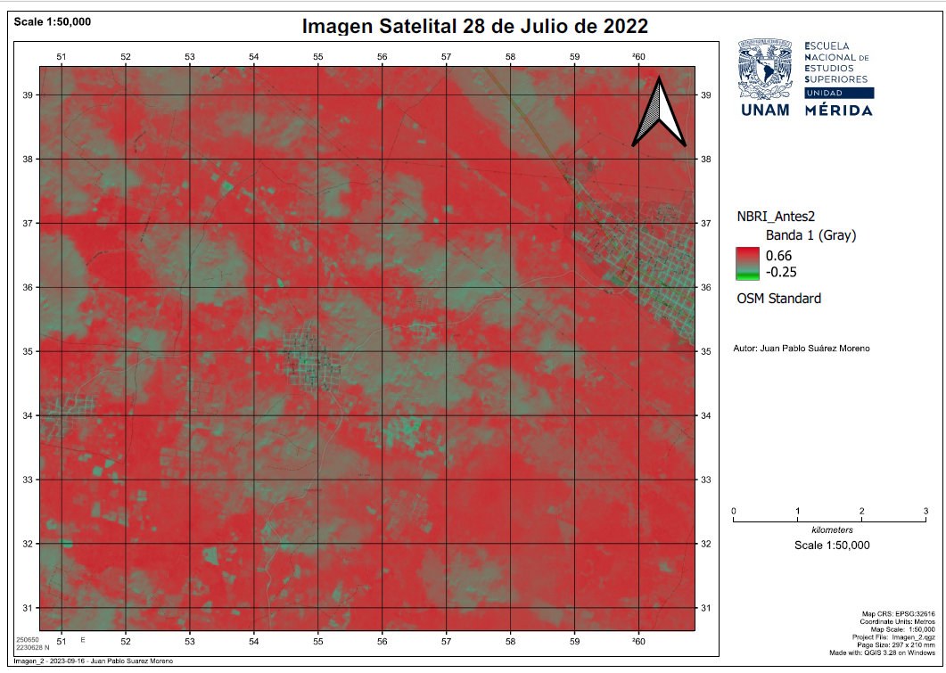

Slide 3
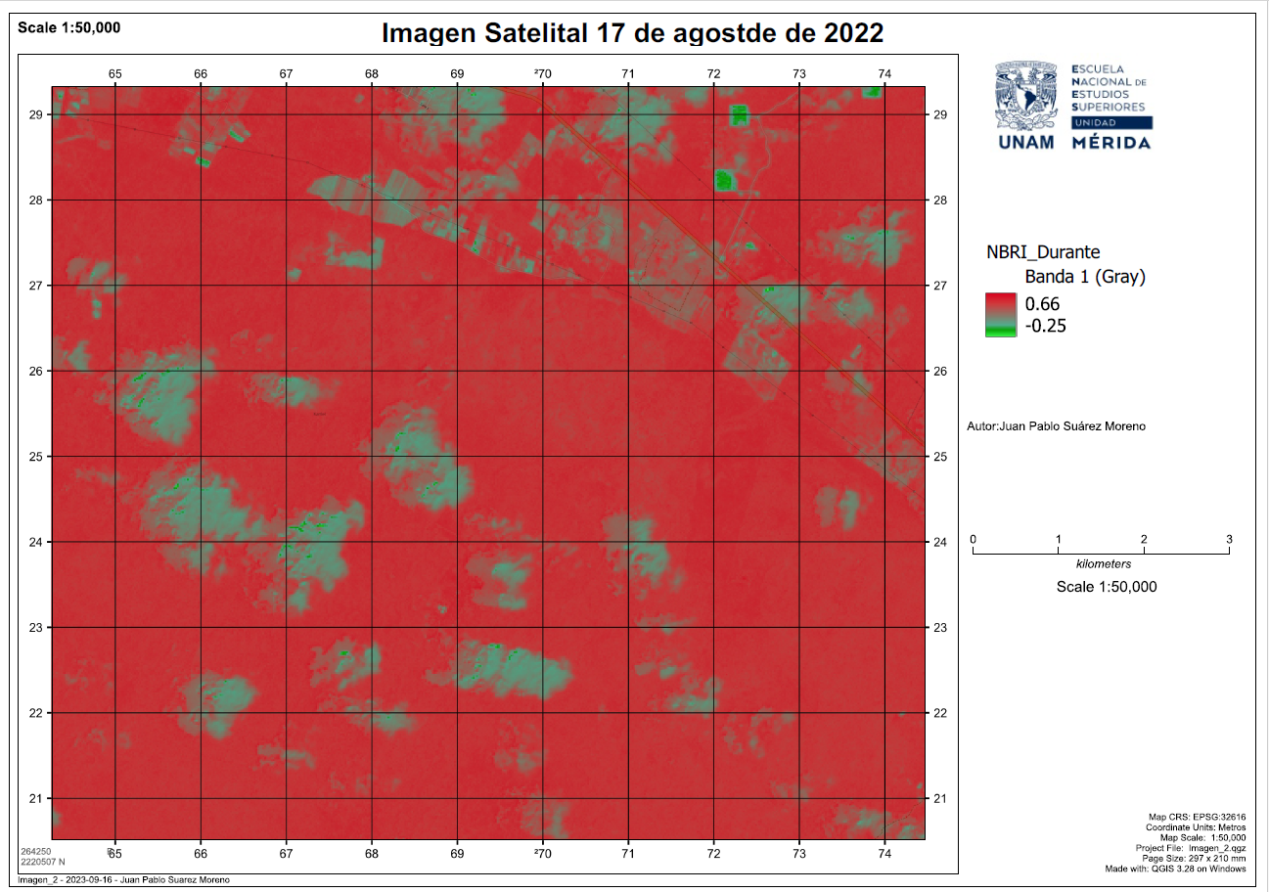

Slide 4
